Slide 1

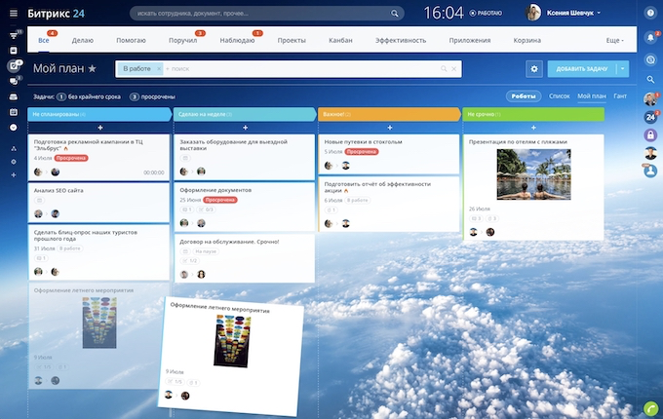



Коммерческое предложение
Внедрение CRM
для компании
«B2B Delivery»
ТОП-3 CRM-интеграторов
в г. Казань
ТОП-10 CRM-интеграторов в категории «Крупный бизнес»
CMS Magazine
Рейтинг Рунета

Slide 2
Содержание
О нас.
Анализ отдела продаж.
Возможности CRM.
Применение CRM.
Состав работ.
Платформа.
Проектная команда.
Наш опыт.
Клиенты.
Отзывы.
Ответы на вопросы.
Условия работы.
Контакты.
О ценности
О цене
info@proactivity.ru
+7 (495) 517-7847

Slide 3
О нас
149
32
15
порталов внедрено
штатных сотрудника
лет опыта
23
+40
4,8
собственные разработки в маркетплейсе
тыс. сотрудников используют наши решения
средняя оценка нашей работы заказчиками
info@proactivity.ru
+7 (495) 517-7847

Slide 4
Задача
Внедрение CRM-системы для внутреннего использования сотрудниками логистической компании.
Бизнес-цели:
Увеличение эффективности работы отдела продаж. Систематизация бизнес-процессов по пресейлу.
Профилактика проявлений человеческого фактора (пропущенные звонки, забытые лиды и т. д.).
Структуризация клиентской базы.
Автоматизация бизнес-процессов.
Осуществление цифровизации компании.
info@proactivity.ru
+7 (495) 517-7847

Slide 5
Анализ отдела продаж
Проведя анализ работы отделы продаж, мы выявили следующие барьеры:
Сотрудники до сих пор используют бумажные стикеры и Excel-таблицы, что существенно ухудшает результативность и систематизацию. Важная информация периодически теряется.
Руководитель отдела продаж не имеет возможности контроля своих сотрудников, так как история пресейла нигде не фиксируется (в том числе не производится запись звонков).
Отсутствуют возможности для аналитики — сложно понять, кто из сотрудников хорошо проявляет себя в работе с тем или иным сегментом клиентов, расчет результатов по выполнению плана продаж каждый раз требует много временных затрат и т. д.
info@proactivity.ru
+7 (495) 517-7847

Slide 6





Возможности CRM
Сбор и анализ обратной связи от клиентов (оценка работы отдела продаж)
Оптимизация процесса обработки обращений и приема оплат
Уведомления об акциях, изменениях статуса заказа, поздравления клиентов
Быстрый подбор решений и формирование документов на основе шаблонов
Оперативный доступ к любой необходимой информации (с возможностью настройки прав доступа)
info@proactivity.ru
+7 (495) 517-7847

Slide 7
Применение CRM
Предлагаем организовать применение CRM-системы в компании следующим образом:
 | Роль в портале | Права доступа | Функции
Руководитель компании | Администратор | Максимальный доступ | Контроль работы отдела/-ов. Просмотр статистики.
Руководитель отдела продаж | Руководитель отдела | Только данные своего отдела/сотрудников | Просмотр и корректировка клиентской базы. Просмотр аналитики Постановка задач.
Менеджер по продажам | Сотрудник | Только собственные данные | Работа с собственными лидами.
Маркетолог | Сотрудник | Только собственные данные | Просмотр статистики. Функционал CRM-маркетинга (например, email-рассылки).
info@proactivity.ru
+7 (495) 517-7847

Slide 8
Состав работ
Углубленный аудит действующей ситуации.
Формирование технического задания.
Первичный запуск портала.
Настройка базового функционала.
Адаптация системы под нужды компании.
Консультация руководителя.
Проведение обучения для сотрудников + Приглашение пользователей портала.
Поддержка и доработка портала (по необходимости).
info@proactivity.ru
+7 (495) 517-7847

Slide 9

Платформа
Самая популярная в России CRM-система
Широкий функционал.
Постоянные обновления.
Наличие каталога дополнительных решений (маркетплейс).
Упрощенная интеграция со многими внешними сервисами/источниками данных.
Высокий уровень безопасности.
info@proactivity.ru
+7 (495) 517-7847

Slide 10

Проектная команда
Наш вашим проектом будут работать:
Катя Логвинова
Проджект-менеджер
“
Управляю специалистами на уровне джедая. Знаю, как заставить людей соблюдать сроки и требования
к качеству.
info@proactivity.ru
+7 (495) 517-7847

Slide 11

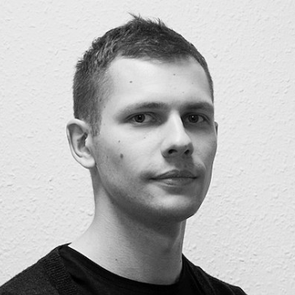
Проектная команда
Наш вашим проектом будут работать:
Кирилл Кряжев
Бизнес-аналитик
Дмитрий Боровик
Специалист по реинжинирингу процессов
«Люблю работать с цифрами, а также строить и проверять гипотезы. Считаю, что каждое бизнес-решение должно опираться на конкретные факты.»
«Любой бизнес делиться на процессы. И я точно знаю, что каждый из них можно описать, оптимизировать и систематизировать таким образом, чтобы цели компании достигались еще быстрее»
info@proactivity.ru
+7 (495) 517-7847

Slide 12
Наш опыт
Реализация прочих проектов из сферы грузоперевозок:
30
активных сотрудников
+20%
выполнение плана продаж
+14%
ускорение обработки лидов
info@proactivity.ru
+7 (495) 517-7847

Slide 13



Наши клиенты
info@proactivity.ru
+7 (495) 517-7847

Slide 14
Отзывы
«Начали работу над внедрением CRM-системы в 2018-м году. С тех пор результаты работы отдела продаж явно пошли в гору. С помощью этого инструмента мы наконец-то смогли сдвинуться с мертвой точки и начать масштабировать наш бизнес. Спасибо за профессиональный подход к работе!»
Сергей Бесшабашнов
CEO, Proactivity Group
– больше отзывов на https://workspace.ru
info@proactivity.ru
+7 (495) 517-7847

Slide 15





Награды
info@proactivity.ru
+7 (495) 517-78-47

Slide 16


Отвечаем на вопросы
Семён Семёныч
Клиент, B2B Delivery
«Ранее мы уже совершали попытку внедрения CRM, но она закончилась безуспешно. В то же время там остались важные данные. Перенесете ли вы их?»
Дмитрий Лагутин
Директор по развитию
«Процесс миграции CRM подразумевает полный “переезд” всех данных, которые накопились за годы работы. Разумеется, мы организуем этот процесс, чтобы аккумулировать всю корпоративную информацию в едином рабочем пространстве без необходимости переключения на другие»
info@proactivity.ru
+7 (495) 517-7847

Slide 17
Условия работы
Срок внедрения CRM-системы (без учета времени на согласование и предоставление информации) – 2 месяца.
Стоимость услуги – 75 000 руб.
Возможна поэтапная оплата.
1-й этап
2-й этап
3-й этап
4-й этап
5-й этап
15 тыс. руб.
20 тыс. руб.
8 тыс. руб.
12 тыс. руб.
20 тыс. руб.
info@proactivity.ru
+7 (495) 517-78-47

Slide 18
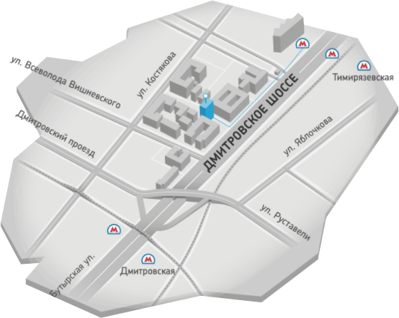
Контактная информация
МКАД
Приходите
Москва, Дмитровское шоссе д. 9-Б
Пишите
info@proactivity.ru
Звоните
+7 (495) 517-78-47
Центр

